Slide 1
springboot图书管理系统

Slide 2

随着我国经济的高速发展与人们生活水平的日益提高，人们对生活质量的追求也多种多样。尤其在人们生活节奏不断加快的当下，人们更趋向于足不出户解决生活上的问题，图书管理系统展现了其蓬勃生命力和广阔的前景。与此同时，为解决图书管理需求，图书管理发展愈发多元化、网络化与电子信息技术相结合。图书管理系统应运而生。
该系统利用Java语言、MySQL数据库，结合目前流行的 B/S架构，将图书管理的各个方面都集中到数据库中，以便于用户的需要。该系统在确保系统稳定的前提下，能够实现多功能模块的设计和应用。该系统由管理员功能模块和用户功能模块组成。不同角色的准入制度是有严格区别的。各功能模块的设计也便于以后的系统升级和维护。该系统采用了软件组件化、精化体系结构、分离逻辑和数据等方法。
摘 要

Slide 3
开发背景
改革开放以来，中国社会经济体系复苏，人们生活水平稳步提升，中国社会已全面步入小康社会。同时也在逐渐转型，具有生活的现代化和劳动的社会化等特点。这不仅基于人们过快的工作节奏与生活方式，也是源于人们对于生活品质越来越严苛的要求。如何从工作压力与生活压力中得到解放，是现代人追求的永恒话题[1]。
单从工作压力来讲，图书管理在很大程度上可以解决一部分问题，逐渐进入人们的视野。图书管理采用的手工记录信息的方式，给工作人员的匹配工作造成很大的困难。这也充分说明了传统的信息处理方式已经很难适应现代管理系统的需要。
近年来，随着计算机技术的飞速发展以及其在全球范围内的普及，计算机技术的在人们生活中应用的占比越来越大，尤其是信息资源管理方面，广泛应用于各个行业，已经产生了不可估量的社会效益[6]。计算机技术在信息资源管理方面的应用大大提高了工作效率，简化了工作程序，改善了服务质量[7]。而这些特点正好对图书管理的难题对症下药。图书管理系统一经问世，就展现了其巨大的发展前景与优势。电子信息技术与图书管理的结合，使得用户足不出户就可以在系统上操作，符合人们现代生活方式发展；这种结合也对图书管理模式的变革也起到了决定性的作用，可以实现图书信息一次录入，永久使用的便捷，关键词输入即可将用户需求与图书管理人员信息进行匹配，达到客户需求最快最优实现的理想[8]。然后这种模式更加节省成本，无论是纸质文字的录入和保存，还有人工的费用都为图书管理的资本积累以及变革提供了保障。因此可以看出，图书管理网络化，不仅大大提高了本行业的工作效率，简化工作方式，更是一场图书管理的深刻变革。

Slide 4
本文研究内容
首先，要掌握有关系统的基本理论，如 Java技术、 MySQL数据库等，并对其进行全面的分析。为了给系统打下坚实的技术基础，本系统采用了 MySQL数据库的架构，在开始这项工作前，首先要设计好要用到的数据库表。该系统的使用者有两类：管理员和用户，主要功能包括个人信息修改，用户管理、图书分类管理、图书信息管理、系统管理等功能。

Slide 5


开发技术
Java介绍
MySql简介
B/S架构

Slide 6
Java介绍
Java语言正式诞生于1995年，是由SUN公司开发研制的OAK语言发展而来的。Java语言继承了OAK语言可跨平台运行的特点，融合了面向对象编程的风格，JAVA以其独有的开放性、跨平台性和面向网络的交互性席卷全球，以其安全性、易用性和开发周期短的特点，迅速从最初的编程语言发展成为全球第一大软件开发平台.广受时下程序开发人员的好评[3]。后来又为了丰富Java语言的用途，提高生产力，将它进行设计和改造，以满足更多地开发和应用场景。经过改造后，它可以满足移动端开发，桌面应用开发和企业级应用开发。Java语言还为用户提供了丰富的类库，在掌握它的特性后，学习特定的工具包，就可以满足很多场景的开发。现在来看，Java语言在这三种平台的应用开发中，都占据了举足轻重的地位。
与其他语言相比，Java语言具有很多的优点，Java语言简单比较容易理解，有c语言的基础很容易就可以学会，中文和英文的学习资源也比较多，而且Java语言经过许多年的沉淀发展，逐渐演变出很多成熟的框架技术。企业还还可以封装自己的框架，让开发变得简单。它还具有跨平台性较其他语言这一个最大的优势，这意味着它只需要一次编译就可以运行在其他平台上。

Slide 7
系统分析

Slide 8
系统分析
可行性分析
系统性能分析
功能需求分析

Slide 9
系统功能模块图

Slide 10
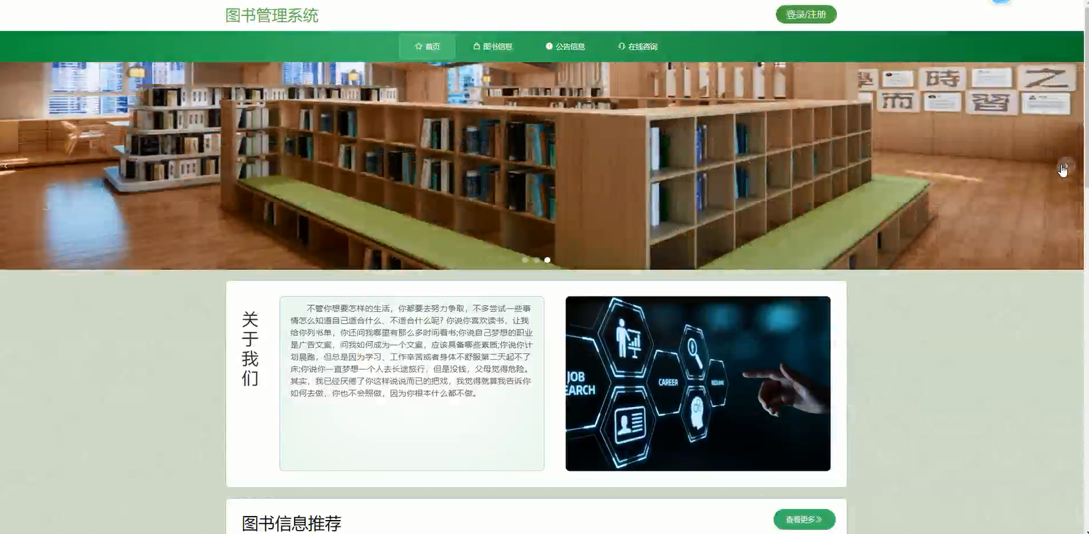
系统首页界面

Slide 11

管理员登录页面

Slide 12
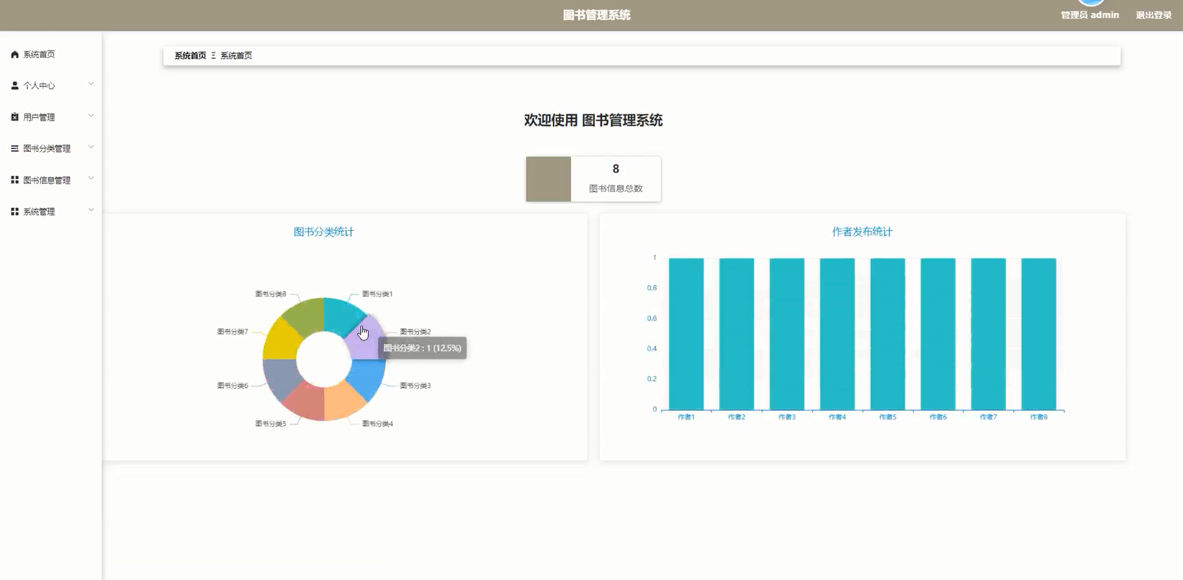
管理员主界面

Slide 13
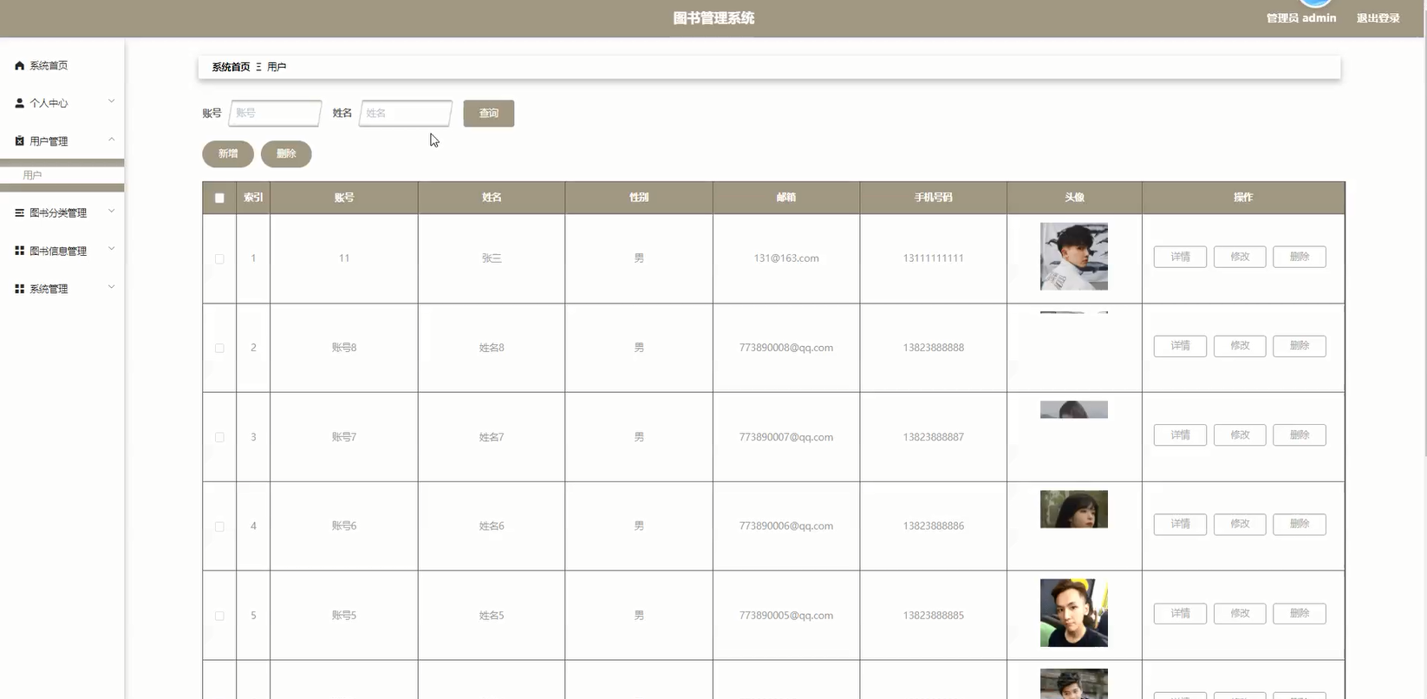
用户管理界面

Slide 14
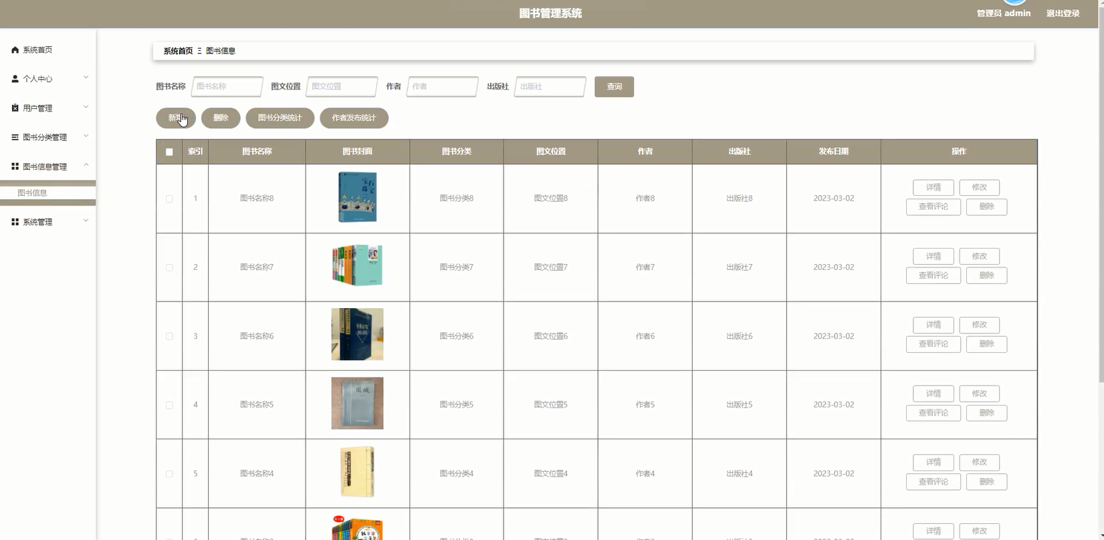
图书信息管理界面

Slide 15

系统测试
系统的测试是必须的，需要知道的是这个阶段不是单独的，而是在全部的时间进行。这么做可以及时发现问题，还能找到产生矛盾的地方，并且可以尝试修改，这样就能完善系统。对于被测试的系统，都可以找到一些问题，而且还可以找到对应的位置在哪。其目的是对于整体的测试，发现需求中存在的矛盾，就可以做出修改了。测试的过程是对应于整体，有对软件的测试，发现需求的符合度，接下来，就是对数据的检测，以及对硬件的检测。
在软件测试规划中，必须了解测试流程，包括功能概述，测试周期，测试方法，测试范围，测试配置，测试技巧，测试交流，风险分析等[12]。对于一些开发的人员，是可以知道测试方法，找到测试过程的一些的问题，然后可以应对这些问题。

Slide 16
结 论
基于Springboot的图书管理系统在经过系统的开发后，已经成功完成搭建。在搭建过程中，最开始的工作是从查阅相关资料开始的，通过在互联网的图书管理系统资料查询和阅读，对整个图书管理系统有了整体的概念了解，然后对本图书管理系统进行分析设计，本次图书管理系统的诉求是实现用户的基本需求，所以在设计时，整个系统功能模块十分简洁，系统为管理员和用户两大模块。在系统具体实现过程中，先把系统数据库搭建，然后进行功能模块的代码编译，最后将所有模块进行整合，形成完整的图书管理系统。最后对系统进行了测试，测试结果符合预期。
系统仍然存在很多不足，各环节的流程没有做到非常精密的联系，逻辑上还有漏洞。从这些问题中吸取经验教训积累宝贵。

Slide 17
参考文献
[1]杨艳华. 探讨高质量JSP项目开发技巧 [J]. 电子技术与软件工程, 2019(02): 197.
[2]何继安. 标准化与质量管理结合提升家政服务水平 [A]. 中国标准化协会. 第十四届中国标准化论坛论文集 [C]. 中国标准化协会, 2018: 5.
[3]杨阳. 对《JSP程序设计》课程的教学改革研究和探索 [J]. 软件, 2018, 38(06): 146-149.
[4]石坤泉, 杨震伦. 基于MySQL数据库的数据隐私与安全策略研究 [J]. 网络安全技术与应用, 2018(01): 79+81.
[5]牛小宝. 基于MySQL的云数据库设计与实现 [D]. 南京邮电大学, 2019: 23-45.
[6]王晓华. 试析MySQL数据库性能的调优 [J]. 电脑编程技巧与维护, 2019(22): 48+82.
[7]刘学芬, 孙荣辛, 夏鲁宁, 李伟. 面向MySQL的安全隐患检测方法研究 [J]. 信息网络安全, 2019(09): 1-5.
[8]韩兵, 王照清, 廖联军. 基于MySQL多表分页查询优化技术 [J]. 计算机系统应用, 2018, 25(08): 171-175.
[9]马帅. 论MySQL数据库教程开设的必要性 [J]. 现代交际, 2019(13): 252.
[10]郭静. 基于JSP的动态网页开发技术 [J]. 科技展望, 2019, 26(03): 10-11.
[11]杨艳华. 探讨高质量JSP项目开发技巧 [J]. 电子技术与软件工程, 2019(02): 197.
[12]刘晓峥. 浅析基于JSP技术的JavaBean和Servlet [J]. 科技视界, 2020(34): 241+269.
[13]李罡. 计算机网络安全分层评价防护体系研究 [D]. 吉林大学, 2020: 230+245.
[14]Andrew S.Tanenbaum著, 潘爱民译. 计算机网络(第4版) [M]. 北京: 清华大学出版社, 2020: 101-163.
[15]崔娜. JSP的网络数据库连接技术探讨 [J]. 黑龙江科技信息, 2020(36): 259.
[16]陈孝威, 陈凌云. 三层体系结构的客户机/服务器 [J]. 计算机应用, 2020(01): 23-26.
[17]杨秀斌, 李岩琦, 景慎艳. 海天家政服务管理系统设计与实现 [J]. 电子世界, 2019(09): 179+182.
[18]苏蒙蒙. 基于移动互联网的家政服务系统的设计与实现 [D]. 北京邮电大学, 2019: 10-45.
[19]万佳. 南昌市家政服务订单管理系统分析与设计 [D]. 云南大学, 2019: 34-78.
[20]王子元. 浅析家政服务行业技能的培养与发展 [J]. 知识经济, 2018(20): 58-59.
[21]Camelia Muñoz-Caro, Alfonso Niño, Sebastián Reyes, Miriam Castillo. APINetworks Java. A Java approach to the efficient treatment of large-scale complex networks [J]. Computer Physics Communications, 2018: 207-218.
[22]Simone Hanazumi, Ana C.V. de Melo. A Formal Approach to implement java exceptions in cooperative systems [J]. The Journal of Systems & Software, 2018: 200-268.

Slide 18
感谢各位老师评判指导
指导老师：XXX
报告人：XXXXX

